Slide 1


ỦY BAN NHÂN DÂN QUẬN LONG BIÊN
TRƯỜNG TIỂU HỌC ĐÔ THỊ VIỆT HƯNG
BÀI GIẢNG ĐIỆN TỬ
KHỐI 3
MÔN: TOÁN

Slide 2


Slide 3









XÂY NHÀ CHO THỎ

Slide 4










Học tiếp

Slide 5





Điền từ thích hợp vào chỗ chấm
Cái nồi đựng được ...................... cái ca.
nhiều nước hơn
ít nước hơn

Slide 6

Điền từ thích hợp vào chỗ chấm
Cái ca đựng được ...................... cái ly
ít nước hơn
nhiều nước hơn

Slide 7
Điền từ thích hợp vào chỗ chấm
Ly màu trắng đựng được ...................... Ly màu cam
nhiều nước hơn
ít nước hơn

Slide 8

Ly màu trắng đựng được nhiều hơn ly màu cam bao nhiêu?

Slide 9




Slide 10


Slide 11
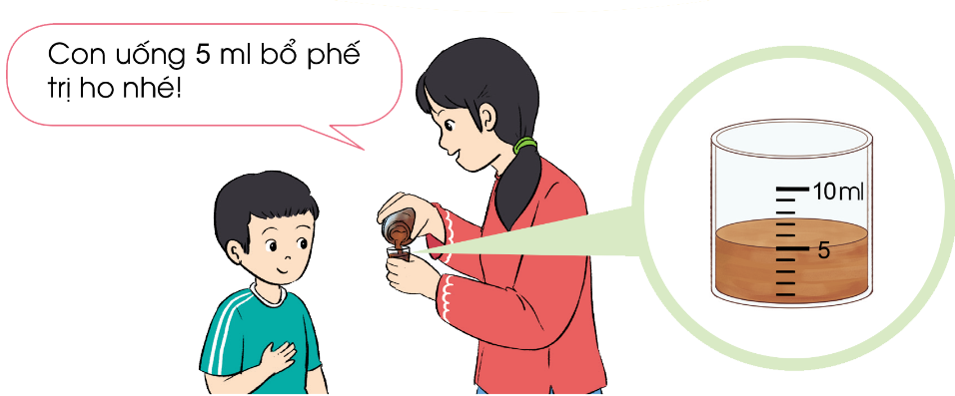

Slide 12
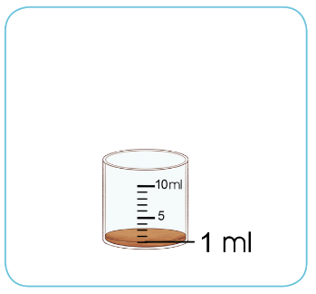
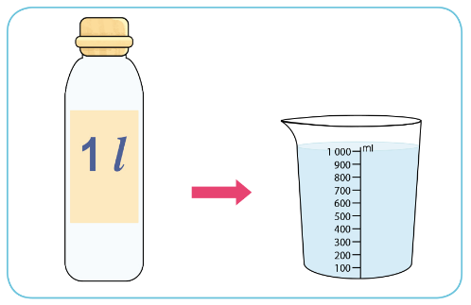
Mi-li-lít là một đơn vị đo dung tích
Mi-li-lít viết tắt là ml
1 l = 1 000 ml; 1 000 ml = 1 l
Notes:
Thiết kế - Hương Thảo – tranthao121004@gmail.com

Slide 13


Slide 14

Notes:
Thiết kế - Hương Thảo – tranthao121004@gmail.com

Slide 15
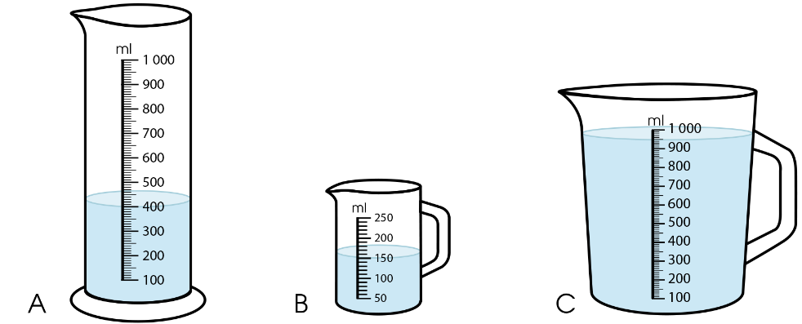
400 ml
150 ml
950 ml

Slide 16
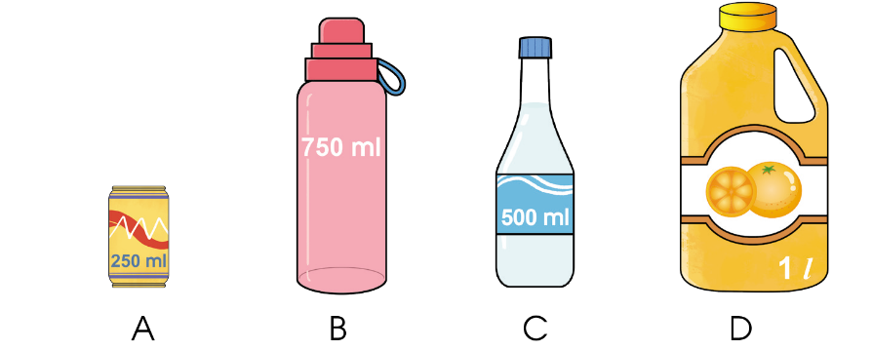
Hai trăm năm mươi mi – li - lít
Bảy trăm năm mươi mi – li - lít
Năm trăm
mi – li - lít
Một lít

Slide 17
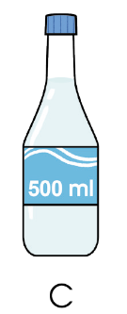
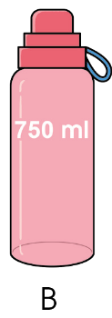
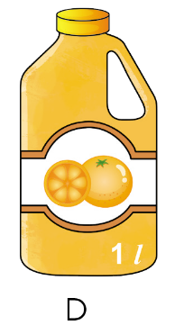
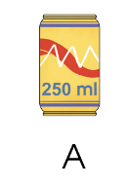

Slide 18

Notes:
Thiết kế - Hương Thảo – tranthao121004@gmail.com

Slide 19








Hãy giúp gia đình nhà thỏ thu hoạch cà rốt bằng cách tính đúng các phép tính ở củ cà rốt nhé!
1
2
3
Notes:
Bấm từng củ cà rốt tới bài, rồi bấm bạn thỏ để quay về, xong 4 câu bấm giỏ cà rốt để tới lời cảm ơn thu hoạch xong cà rốt

Slide 20


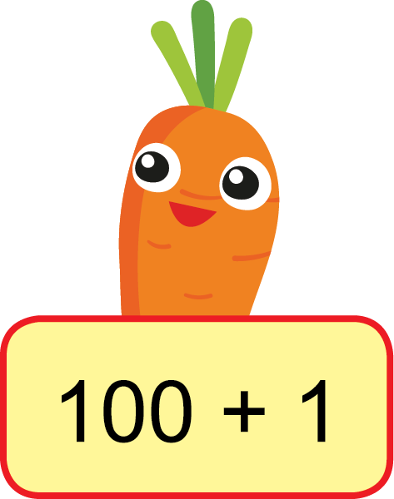


1 l = …? ml
1 000 ml

Slide 21
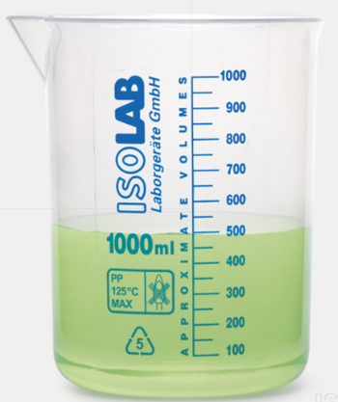
Ca chứa bao nhiêu ml?
500 ml

Slide 22
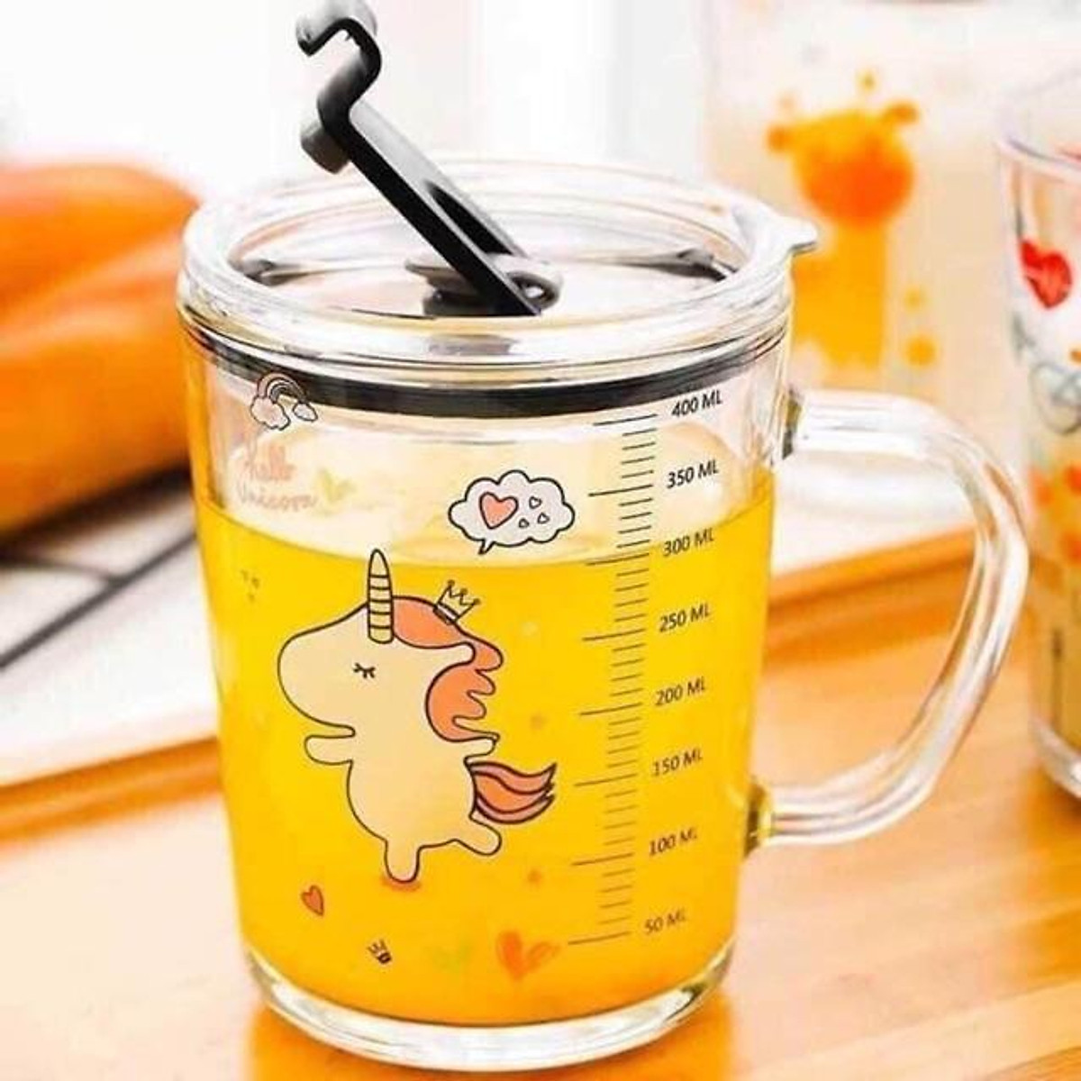
Cốc chứa bao nhiêu ml?
300 ml

Slide 23




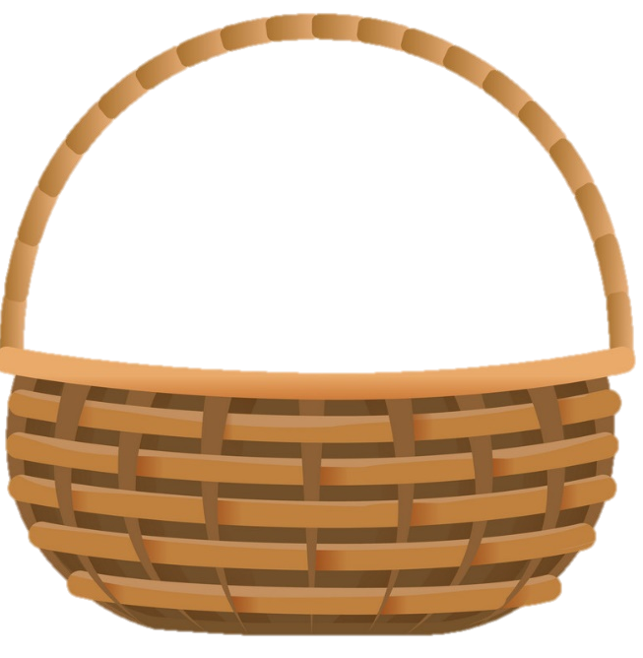
Cảm ơn các bạn nhiều nhé, giờ tớ về chia cà rốt cho các bạn đây!

Slide 24

Notes:
Thiết kế - Hương Thảo – tranthao121004@gmail.com

